Slide 1
Faster R-CNN: Towards Real-Time Object Detection with Region Proposal Networks
Shaoqing Ren et.al. in NIPS 2015, Cited by 13699 before 11.25

Slide 2
检测任务
输入：一张图。
输出：目标位置和分类结果。
图→特征图→anchor box→分类前后背景→前景ROIpooling→确定类别、位置
分类：全连接层SOFTMAX分类

Slide 3
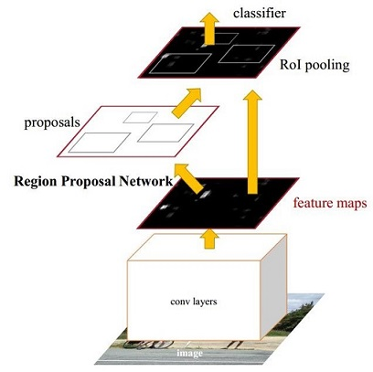
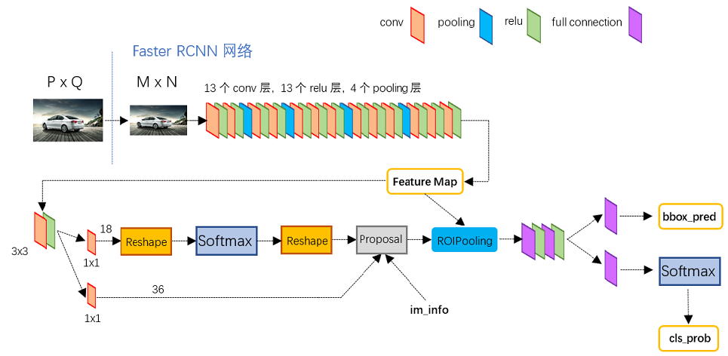

Slide 4
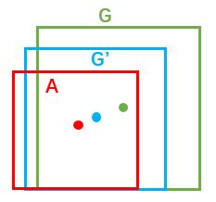





回归的原理
窗口： (x, y, w, h)，分别表示窗口的中心点坐标和宽高。
如图，红色的框A代表anchors，绿色的框G代表目标的GT，我们的目标是寻找一种关系，使得输入原始的anchor A经过映射得到一个跟真实窗口G更接近的回归窗口G'，即：给定anchor A=(Ax, Ay, Aw, Ah)，GT=[Gx, Gy, Gw, Gh]，寻找一种变换F：

Slide 5
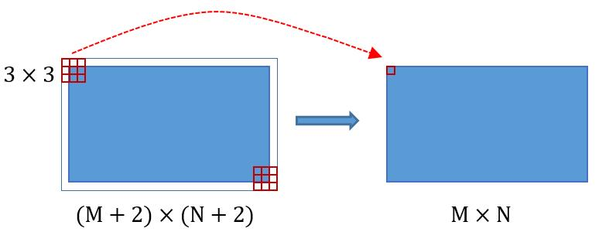
Conv layers部分共有13个conv层，13个relu层，4个pooling层。在Conv layers中：所有的conv层都是：kernel_size=3，pad=1，所有的pooling层都是：kernel_size=2，stride=2。最终一张M x N的图像经过Conv layers之后固定变为 (M/16)x(N/16)

Slide 6
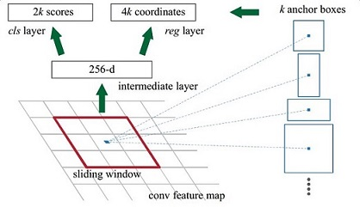
在论文中使用的是ZF model中，其Conv Layers中最后的conv5层num_output=256，对应生成256张特征图，所以相当于feature map每个点都是256-d
在conv5之后，做了rpn_conv/3x3卷积且num_output=256，相当于每个点又融合了周围3x3的空间信息，同时256-d不变
假设在conv5 feature map中每个点上有k个anchor（默认k=9），而每个anhcor要分foreground和background，所以每个点由256d feature转化为cls=2k scores；而每个anchor都有[x, y, w, h]对应4个偏移量，所以reg=4k coordinates
全部anchors拿去训练太多了，训练程序会在合适的anchors中随机选取128个postive anchors+128个negative anchors进行训练

Slide 7
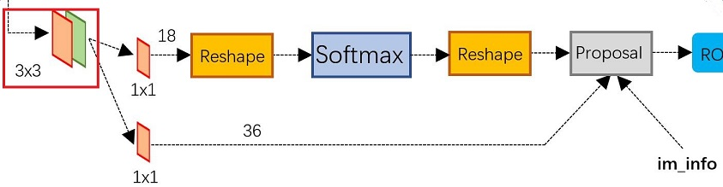
下图展示了RPN网络的具体结构。可以看到RPN网络实际分为2条线，上面一条通过softmax分类anchors获得foreground和background（检测目标是foreground），下面一条用于计算对于anchors的bounding box regression偏移量，以获得精确的proposal。而最后的Proposal层则负责综合foreground anchors和bounding box regression偏移量获取proposals，同时剔除太小和超出边界的proposals。其实整个网络到了Proposal Layer这里，就完成了相当于目标定位的功能。

Slide 8
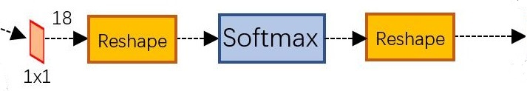
一副MxN大小的矩阵送入Faster RCNN网络后，到RPN网络变为(M/16)x(N/16)，不妨设W=M/16，H=N/16。在进入reshape与softmax之前，先做了1x1卷积，可以看到其num_output=18，也就是经过该卷积的输出图像为WxHx18大小。这也就刚好对应了feature maps每一个点都有9个anchors，同时每个anchors又有可能是foreground和background，所有这些信息都保存WxHx(9x2)大小的矩阵。后面接softmax分类获得foreground anchors，也就相当于初步提取了检测目标候选区域box（一般认为目标在foreground anchors中）。那么为何要在softmax前后都接一个reshape layer？其实只是为了便于softmax分类，至于具体原因这就要从caffe的实现形式说起了在caffe基本数据结构blob中以如下形式保存数据：
blob=[batch_size, channel，height，width]对应至上面的保存bg/fg anchors的矩阵，其在caffe blob中的存储形式为[1, 2*9, H, W]。而在softmax分类时需要进行fg/bg二分类，所以reshape layer会将其变为[1, 2, 9*H, W]大小，即单独“腾空”出来一个维度以便softmax分类，之后再reshape回复原状。

Slide 9
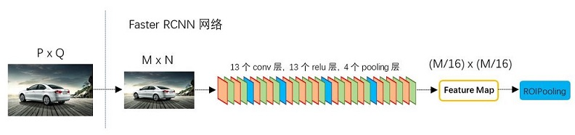
Proposal Layer负责综合所有[dx(A)，dy(A)，dw(A)，dh(A)]变换量和foreground anchors，计算出精准的proposal，送入后续RoI Pooling Layer。Proposal Layer有3个输入：fg/bg anchors分类器结果rpn_cls_prob_reshape，对应的bbox reg的[dx(A)，dy(A)，dw(A)，dh(A)]变换量rpn_bbox_pred，以及im_info；另外还有参数feat_stride=16。
首先解释im_info。对于一副任意大小PxQ图像，传入Faster RCNN前首先reshape到固定MxN，im_info=[M, N, scale_factor]则保存了此次缩放的所有信息。然后经过Conv Layers，经过4次pooling变为WxH=(M/16)x(N/16)大小，其中feature_stride=16则保存了该信息，用于计算anchor偏移量
进Proposal Layer forward（caffe layer的前传函数）按照以下顺序依次处理：
1、生成anchors，利用[dx(A)，dy(A)，dw(A)，dh(A)]对所有的anchors做bbox regression回归（这里的anchors生成和训练时完全一致）
2、按照输入的foreground softmax scores由大到小排序anchors，提取前pre_nms_topN(e.g. 6000)个anchors，即提取修正位置后的foreground anchors。
3、利用im_info将fg anchors从MxN尺度映射回PxQ原图，判断fg anchors是否大范围超过边界，剔除严重超出边界fg anchors。
4、进行nms（nonmaximum suppression，非极大值抑制）
5、再次按照nms后的foreground softmax scores由大到小排序fg anchors，提取post_nms_topN(e.g. 300)结果作为proposal输出。

Slide 10
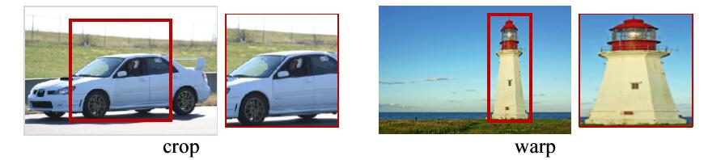
之后输出proposal=[x1, y1, x2, y2]，注意，由于在第三步中将anchors映射回原图判断是否超出边界，所以这里输出的proposal是对应MxN输入图像尺度的
RPN网络结构就介绍到这里，总结起来就是：
生成anchors→softmax分类器提取前景→ bbox回归坐标→Proposal Layer生成proposals
而RoI Pooling层则负责收集proposal，并计算出proposal feature maps，送入后续网络。从前面图中可以看到Rol pooling层有2个输入：
1、原始的feature maps
2、RPN输出的proposal boxes（大小各不相同）
传统的CNN（AlexNet，VGG等）对于输入图像尺寸不固定采用的方法一般为上图两种方式，可以看到无论采取那种办法都不好，要么crop后破坏了图像的完整结构，要么warp破坏了图像原始形状信息，所以Faster RCNN中提出了RoI Pooling解决这个问题（RoI Pooling是从SPP发展而来）

Slide 11
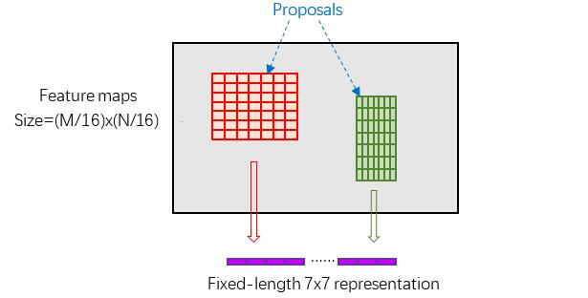
RoI Pooling layer forward过程：在之前有明确提到：proposal=[x1, y1, x2, y2]是对应MxN尺度的，所以首先将其映射回(M/16)x(N/16)大小的feature maps尺度；之后将每个proposal水平和竖直都分为7份，对每一份都进行max pooling处理。这样处理后，即使大小不同的proposal，输出结果都是7x7大小，实现了固定长度输出。

Slide 12
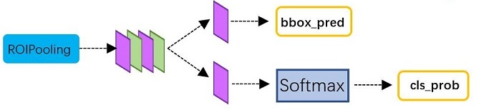
Classification
从RoI Pooling获取到7x7=49大小的proposal feature maps后，送入后续网络，可以看到做了如下两件事：1、通过全连接和softmax对proposals进行分类。
2、再次对proposals进行bounding box regression，获取更高精度的rect box

Slide 13
That’s all, Thanks

